Slide 1

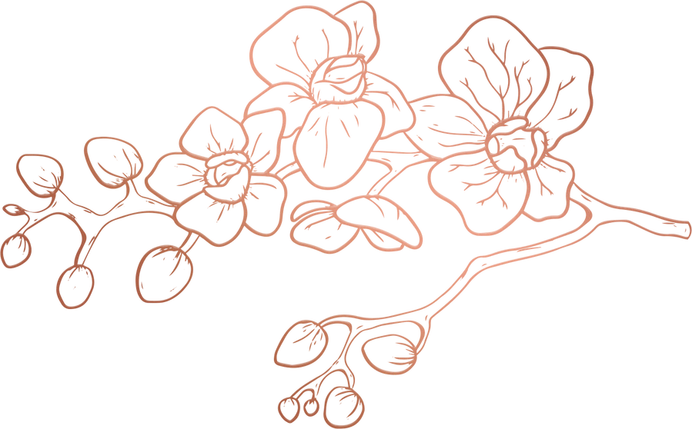


ДЕНЬ СВЯТОГО ВАЛЕНТИНА
Поздравления
Коллекция открыток для обмена с людьми, которых вы любите

Slide 2

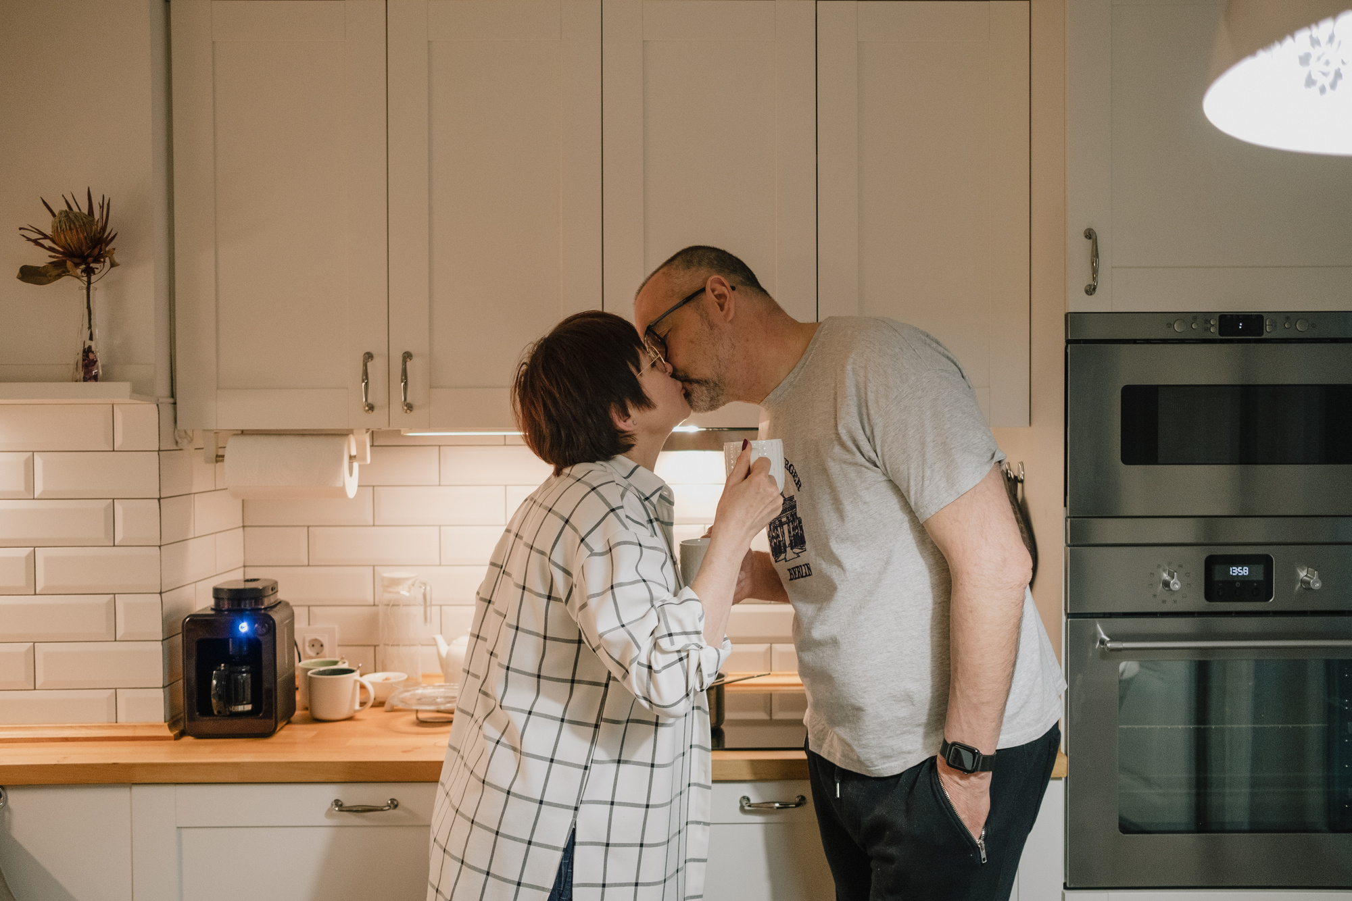

С днем Св. Валентина!

Slide 3

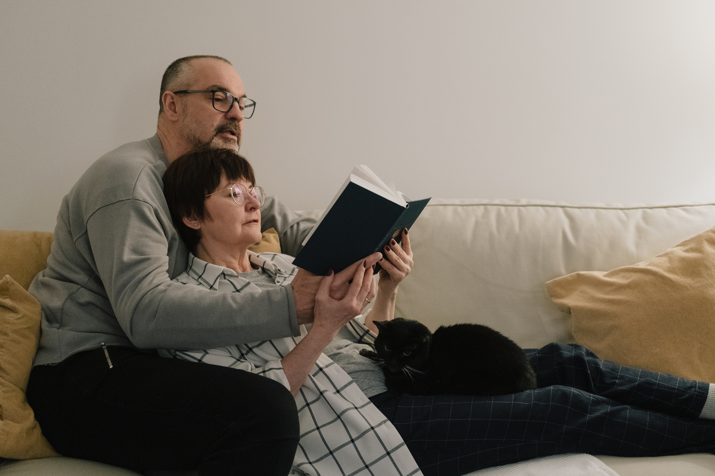


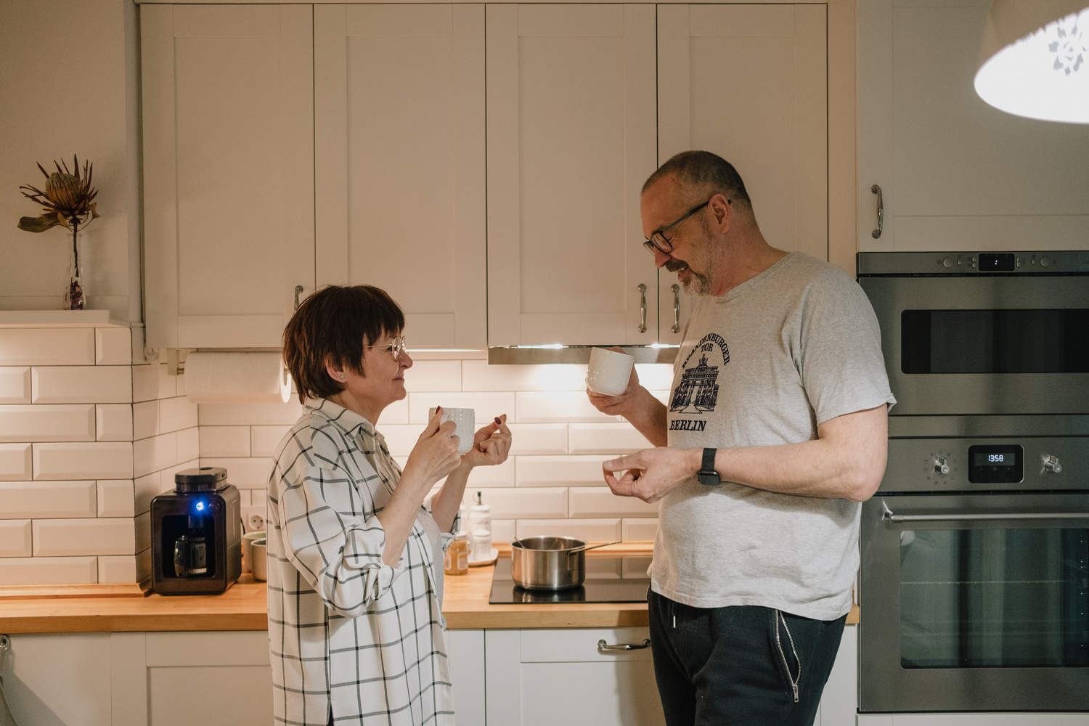
Мы созданы друг для друга

Slide 4



Ты и я должны быть вместе

Slide 5




Я ЛЮБЛЮ ТЕБЯ
очень сильно!

Slide 6

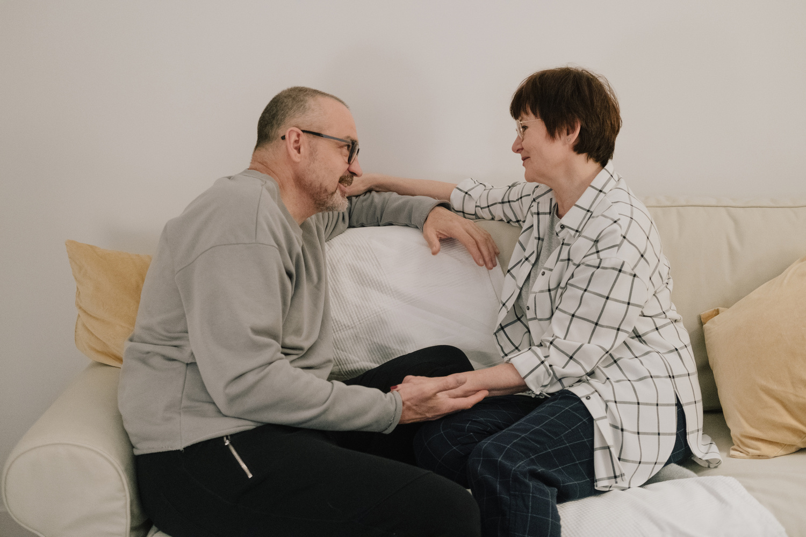
Нет никого ещё,
с кем бы я хотела быть

Slide 7


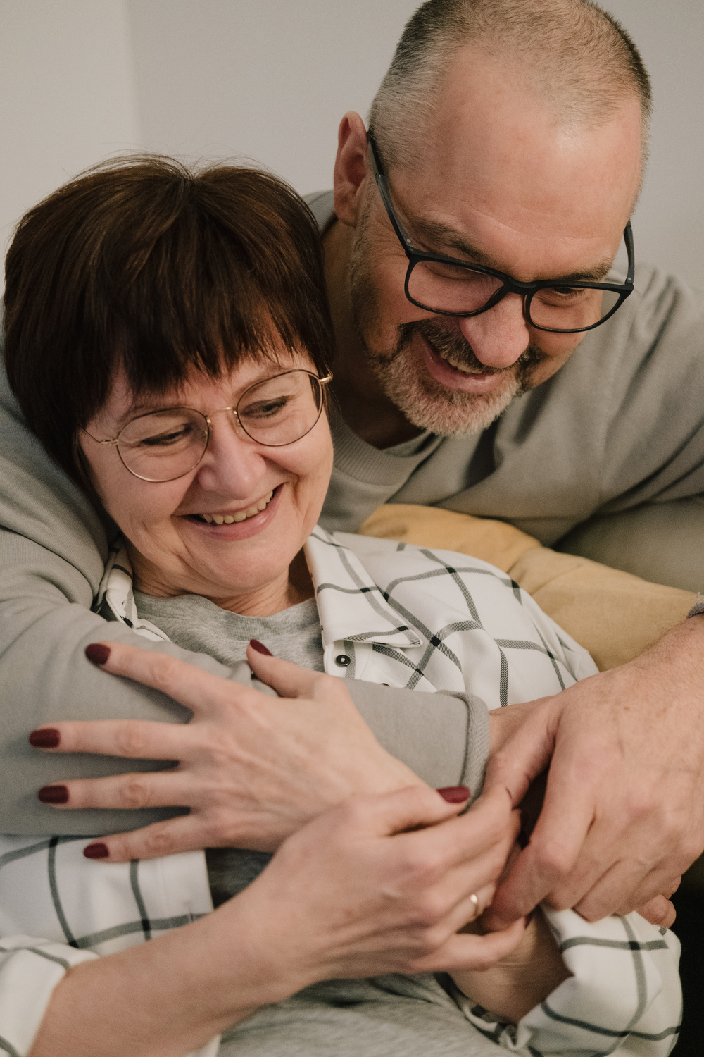

В дождь или снег,
ты всегда будешь рядом.

Slide 8


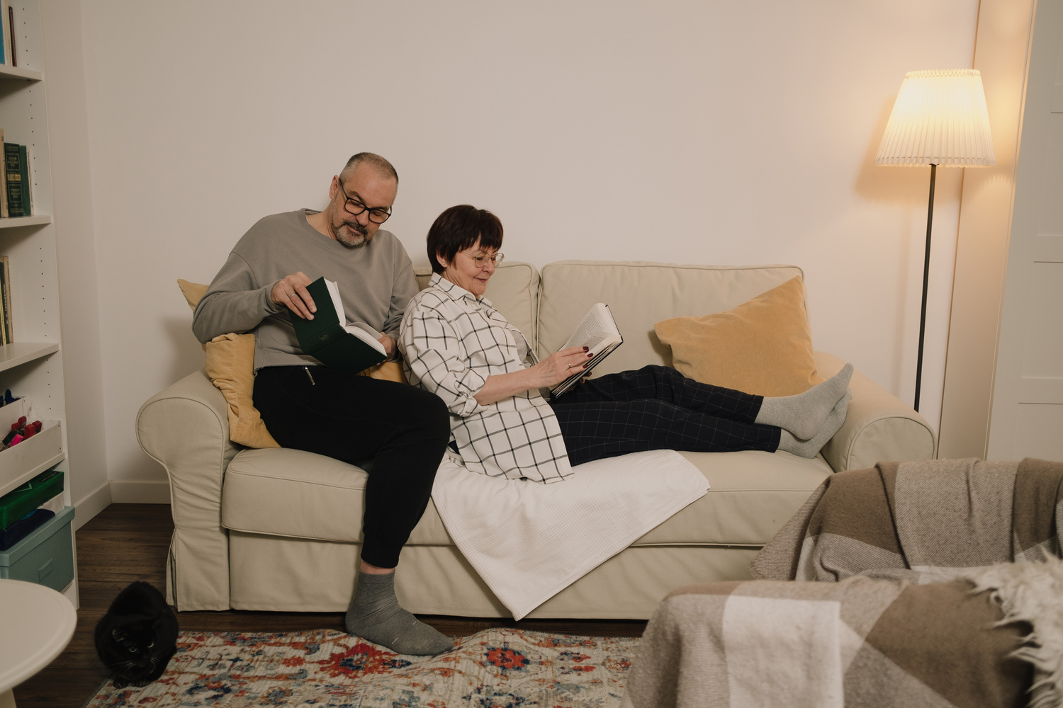
Рядом с тобой — там, где я хочу быть

Slide 9

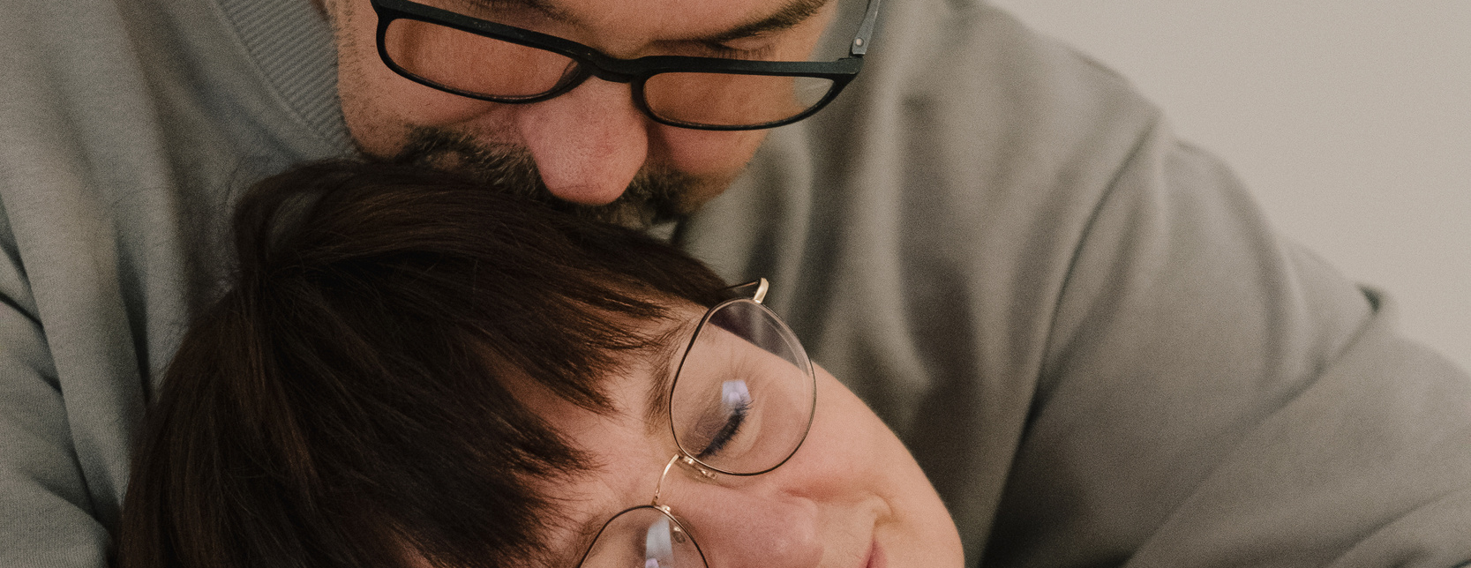
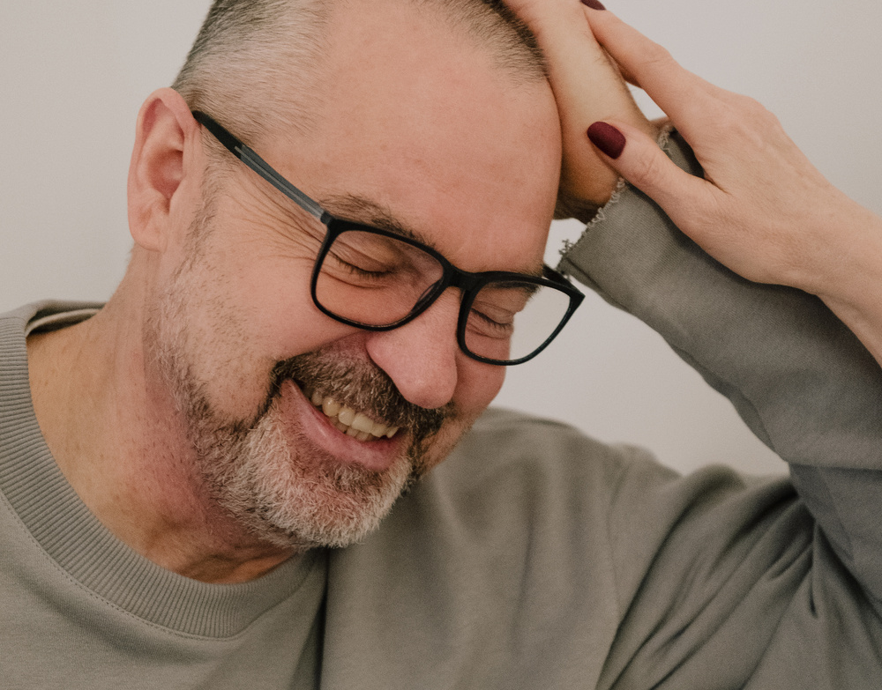
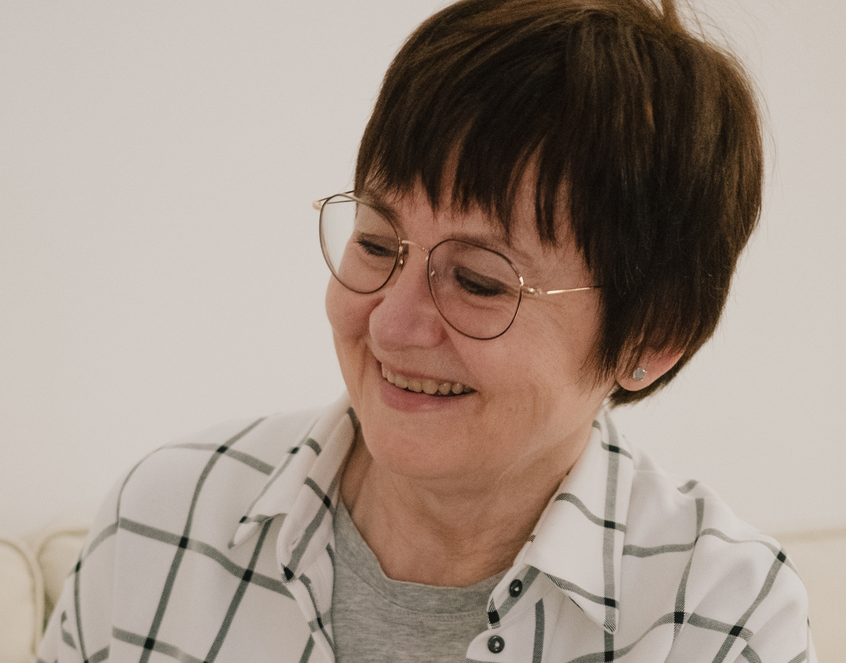
Ты делаешь меня счастливым.

Slide 10


Я люблю тебя всем сердцем

Slide 11
















Страница ресурсов
Используйте эти элементы в вашей презентации Canva. Удачного дизайна!
Не забудьте удалить эту страницу перед презентацией.

Slide 12




















Страница ресурсов
Используйте эти элементы в вашей презентации Canva. Удачного дизайна!
Не забудьте удалить эту страницу перед презентацией.

Slide 13



Страница ресурсов
Используйте эти элементы в вашей презентации Canva. Удачного дизайна!
Не забудьте удалить эту страницу перед презентацией.

Slide 14
Страница ресурсов
B для размытия
C для конфетти
D для барабанной дроби
O для пузырей
Откройте для себя волшебство и веселье с презентациями Canva. Нажимайте следующие клавиши в режиме презентации!
Не забудьте удалить эту страницу перед презентацией.
Q для тишины
X для закрытия
Любое число 0-9 для таймера

